Slide 1
Människosyn under 1800-talet

Slide 2
Manlighet och kvinnlighet
Homosexualitet
Rasism, antisemitism och slaveri
Klass
Människosyn under 1800-talet

Slide 3
Det omvälvande 1800-talet
1800 | 1815 |  |  |  | 1850 |  |  |  |  | 1900 | 1914
Napoleonkrigen
Vägen till världskrig
WW 1
Första industriella revolutionen
Andra industriella revolutionen
Nationalism
Imperialism
Demokratisering
Demografiska förändringar

Slide 4
Under 1800-talet förändrades samhället enormt på grund av de ekonomiska och politiska revolutionerna. Denna förändring av människors levnadsvillkor är den största i historien, möjligen med undantag för den neolitiska revolutionen.

Slide 5
 | Det traditionella samhället | Det moderna samhället
Familjen | Arrangerade äktenskap Hushållet är både en produktions- och konsumtionsenhet Många föds och många dör Man och hustru hjälps åt | Kärleksäktenskap Familjen är en konsumtionsenhet Få föds och få dör Mannen är familjeförsörjare
Livet | Bor på landsbygden Jordbruksarbete Kollektivt Praktisk utbildning utan skolor | Bor i städerna Lönearbete Individuellt Teoretisk utbildning vid skolor och universitet
Staten | Liten eller inget inflytande för folket Flera maktskikt: kronan, kyrkan, skråväsende etc. Liten byråkrati Dynastisk stat | Demokrati Ett maktskikt: staten Stor byråkrati Nationalstat

Slide 6
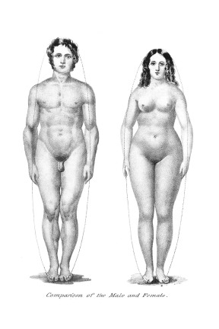
Manligt och kvinnligt
Enkönsmodellen
Rådande sedan antiken
Det finns ett kön och ett könsorgan
Grader på en skala mellan manlighet och kvinnlighet

Slide 7
Manligt och kvinnligt
Tvåkönsmodellen
Det finns två helt olika kön
Påverkad av den framväxande vetenskapen i allmänhet och biologi i synnerhet
Två livssfärer växer fram och könsroller som fungerar som motsatser
Kvinnan anses vara svagare och all hennes energi går åt till reproduktionen
Sjukdomisering och den kvinnliga sexualiteten

Slide 8
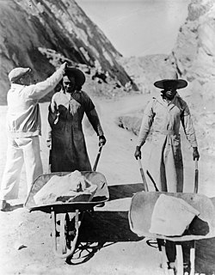
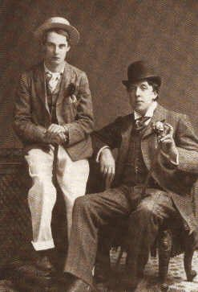
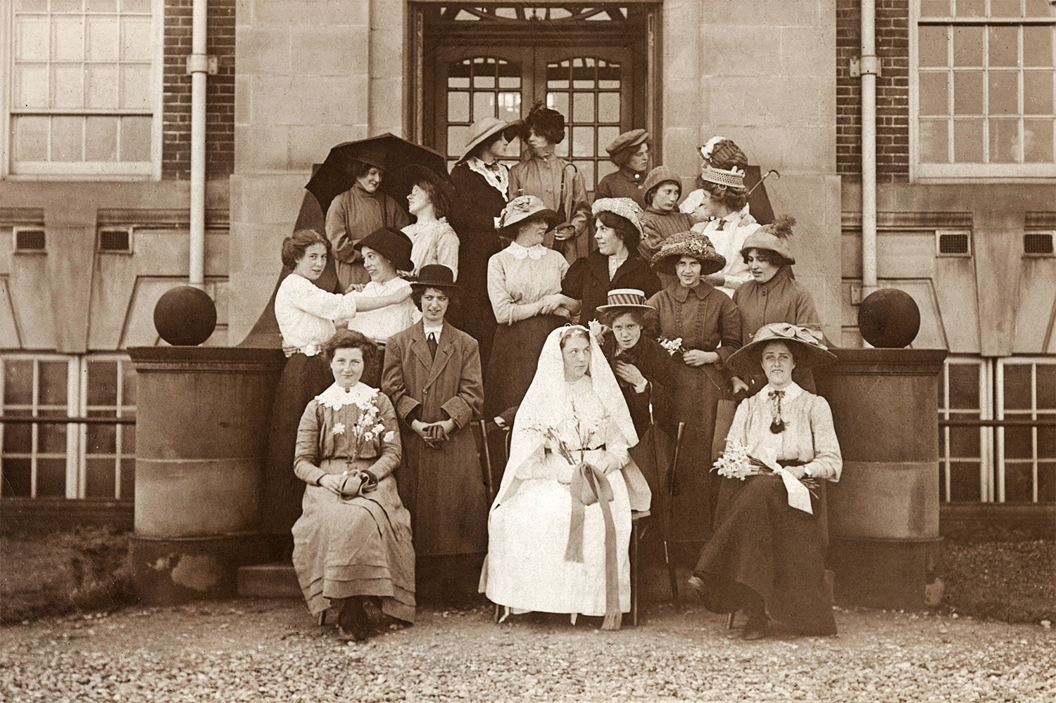
Manlig - kvinnlig
Från något straffbart (sodomi) till en sjukdom
Generellt något som existerar i de högre klasserna eftersom det förutsätter tillgång till privata rum
Homosexualitet

Slide 9
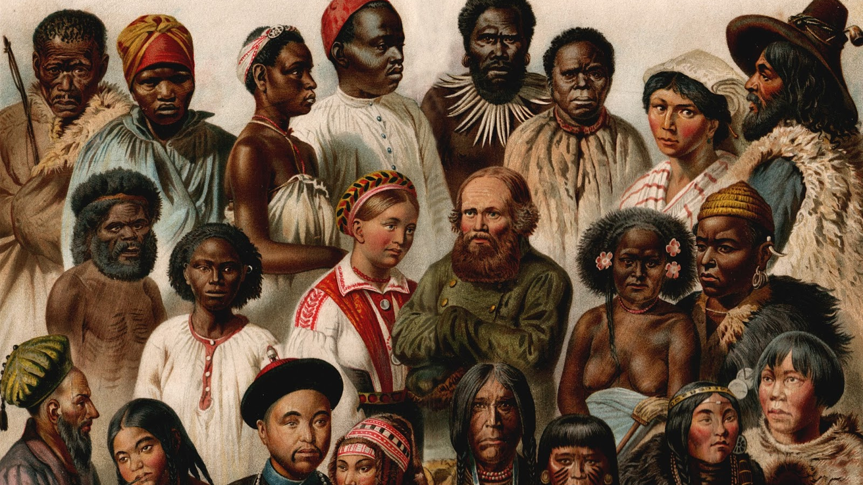
Rasism
Tiden mellan ca 1850 och 1950 är den biologiska rasismens guldålder
Inspiration kom från den framväxande vetenskapen, särskilt socialdarwinismen, och begynnande idéer om nationalism
Rasismen både förklarade och legitimerade kolonialismen och imperialismen

Slide 10
Människoraser, de olika grupperingar af jordens folk, som man sökt utföra med ledning af öfverensstämmelse eller skiljaktighet i fråga om deras kroppsliga kännetecken.
De första vetenskapliga försöken att klassificera människoraserna gjordes dock först på 1700-talet genom de dåtida store zoologerna, K. von Linné och Blumenbach. Men vetenskapen om människan […] erhöll först genom svensken Anders Retzius en verkligt vetenskaplig grundval i och med införandet af hans kraniologiska system. Den olika form, som olika kranier erbjuda, utgjorde nämligen den bas, hvarpå denne store forskare grundade sin uppdelning af människans olika raser i skilda underafdelningar eller rasgrenar, och Retzius’ "Om formen af nordboarnes kranier" utgör den moderna antropologiens grundläggande verk.
Genom jämförelse af måtten för hufvudets längd och bredd kunna människorna uppdelas i dolikocefaler, långskallar, i brakycefaler, kortskallar, samt i mesocefaler, medellånga skallar. Alltefter ansiktets allmänna eller dess delars särskilda form eller beskaffenhet gör man ytterligare uppdelningar; efter käkarnas mer eller mindre framskjutande ställning skiljer man t. ex. inom hvardera af de förutnämnda klasserna på ortognater, d. v. s. de, som ha rakt ansiktsplan, och prognater, d. v. s. de, som ha utskjutande käkar.

Slide 11
Den blonda typen (den nordiska rasen) åter visar sig vid kroasering vara "recessiv" med hänsyn till sin pigmentering (pigmenteringsbrist) i förhållande till den brunetta rasen, hvarför den förra i följd af kroaseringen mellan båda alltid är underkastad en stark förminskning till förmån för den senare. Häraf kan man då sluta (något, som äfvenledes bekräftas af äldre graffynd), att denna blonda ras i forna tider haft en mycket större utbredning, än den nu företer. - Lika viktig som kroaseringen mellan olika raser varit och är för utformandet af dessa och för bildandet af nya raser (mendelismen), lika viktig har också isolering visat sig vara för uppkomsten och än mer för bibehållandet och bevarandet af svagare raser. Pygméfolken, buschmännen (numera nästan utdöda), australnegrerna och tasmanierna (utdöda), ha utan tvifvel sin isolering att tacka för, att de bevarats ända in i nutiden. Urskogen har skyddat pygméfolken, öknen (Kalahari) buschmännen, oceanen australnegrer och tasmanier från att upptaga kampen för tillvaron med bättre utrustade raser, hvilken kamp skulle medfört undergång för de sämre utrustade.

Slide 14
De vigtigaste fysiska kännetecken, genom hvilka dessa äkta negrer skiljas från öfriga folkslag, äro följande. 1) Kraniets starka prognatism med en breddindex af 70-74 (enl. Broca) och abnorma tjocklek, som låter negern uthärda slag, hvilka ovilkorligt skulle krossa en normal europeisk hufvudskål; 2) svarta ögon med svart iris och gulaktigt hvitöga; 3) utstående kindknotor och kort, bred, platt näsa med stora näsborrar; 4) tjocka utskjutande läppar, så »vulstiga», att den inre röda sidan alltid synes; 5) kort, tjock hals och långa, ned till knäskålen räckande armar; 6) smala ben och breda, platta fötter, med stortån formad nästan som en »griptå» och den platta hälen utskjutande bakåt; 7) svart, ulligt hår och sval, sammetslen, för det mesta hårlös, svartbrun hud; 8) kroppsbyggnad af medelhöjd och något bakåtlutad till följd af ryggradens och bäckenets särskilda form. Alla dessa kännetecken finnas dock mera sällan förenade hos samma individ och bilda då den äkta negertypen, från hvilken många stammar mer eller mindre aflägsna sig, ehuru aldrig så mycket, att de böra skiljas från den gemensamma negerrasen. När dessa skiljaktigheter i typen, som väl oftast torde vara fallet, bero på uppblandning med andra (hamitiska, semitiska eller bantu) folk, brukar man tala om negroida folk eller, vid ännu större skiljaktighet, om sub-negroida folk, utan att några mer noggranna kännetecken kunna uppställas för dessa »sub-species» af negerrasen.
I psykiskt hänseende kan negern sägas i allmänhet stå på barnets ståndpunkt, med liflig fantasi, brist på uthållighet och energi och ett lättrörligt lynne, hvars mest framstående drag utgöras af glädtighet, fåfänga och lättsinne i god bemärkelse. Det är nämligen träffande anmärkt, att negern i sedligt afseende snarare kan sägas sakna moral än vara omoralisk. I intellektuelt hänseende står negerrasen enligt etnografernas samstämmiga mening under kaukasiska, mongoliska, malajiska och amerikanska raserna. […]Styrelseformen är öfverallt ren despoti och religionen ursprungligen fetischism, hvilken dock småningom undantränges af islam och blott i ringaste mån af kristendomen. Slafveri och slafhandel äro öfverallt inhemska och uråldriga institutioner, men det var först genom de kristne européernas och de bildade arabernas mellankomst, som slafröfveriet och slaf-exporten antogo en fasaväckande utveckling. Äfven kannibalism förekommer hos vissa stammar […]. Polygami herskar allmänt. Qvinnan, som af fadern säljes till hustru, betraktas i allmänhet som sakegendom och förrättar jämte slafvarna de tyngre göromålen i landtbruket och hushållet, men behandlas för öfrigt väl. Hos unga flickor skattas kyskheten högt, men äldre ogifta och enkor föra vanligen ett mera fritt och utsväfvande lif. […] Negrerna bo tillsammans i byar; husen äro cirkelrunda, med en diameter af 2-3 m., och hafva en vägg af 1,3 m. höga pålar, hvilkas mellanrum fyllas med jord och halm, samt ett högt, spetsigt halmtak. […] Klädedrägten är inskränkt till det vanliga skörtet kring midjan, som enligt regeln bäres blott af qvinnor, men i de större städerna finner man äfven enskilda plagg af europeiska eller arabiska drägter, oftast begagnade på ett förvändt sätt. Allmänt spridt är begäret efter prydnader (halsband af glasperlor, öron-, näs- och läpp-ringar o. d.), liksom ock tatuering öfverallt synes vara inhemsk sed.

Slide 15
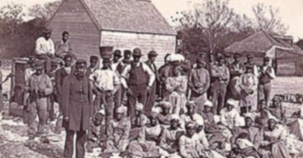
Slaveri
Dubbelsidig utveckling av slaveriet under 1800-talet
Abolitionismen växer fram som en folkrörelse.
Avskaffande av slaveriet är ett officiellt motiv bakom kolonialiseringen av Afrika
Den ekonomiska utvecklingen skapar en tillväxt för slaveriet, speciellt på Kuba och i USA och Brasilien

Slide 16
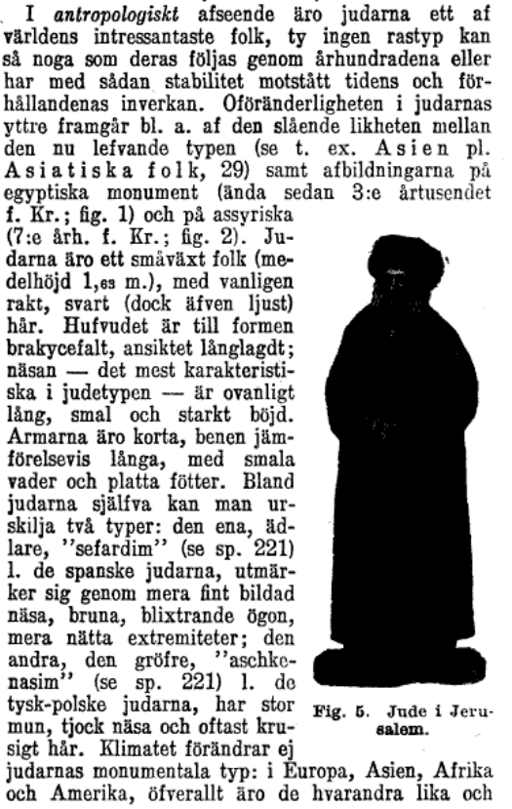
Antisemitism
Termen antisemitism lanserades 1873 av tysken Wilhelm Marr och blev synonymt med aversion mot judarna eller hat mot judar, som ”ras” i enlighet med tidens ”rasvetenskap” eller rasistiska föreställningar.
Tidigare föreställningar kan benämnas som antijudaism. Olika antijudaistiska/antisemitiska föreställningar har en lång historia i Europa och har rötter minst till medeltiden.

Slide 17
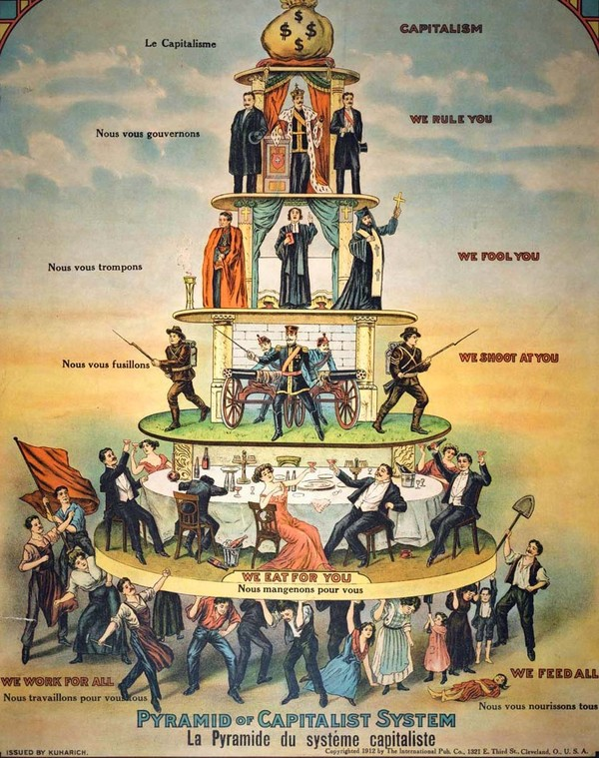
Klass
Överklass
Medelklass
Arbetarklass
Adel
Präster
Borgare
Bönder
Från stånd till klass

Slide 18
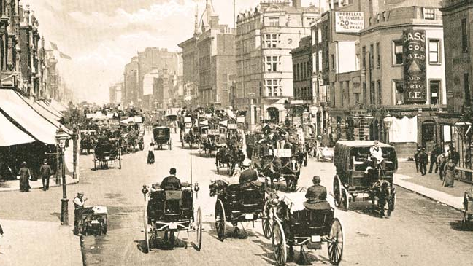
Slut. Frågor?

